Slide 1

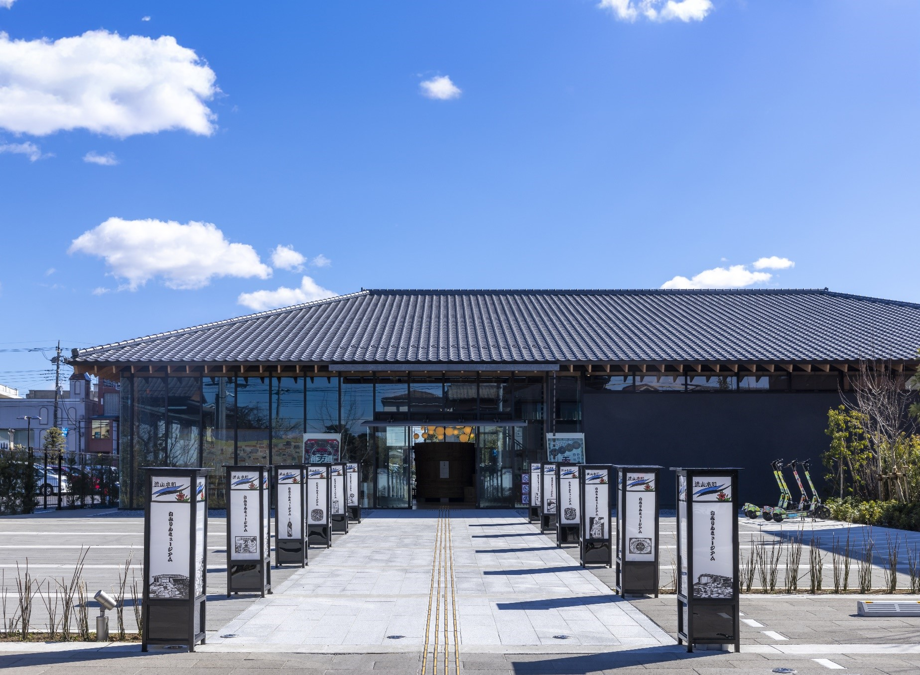

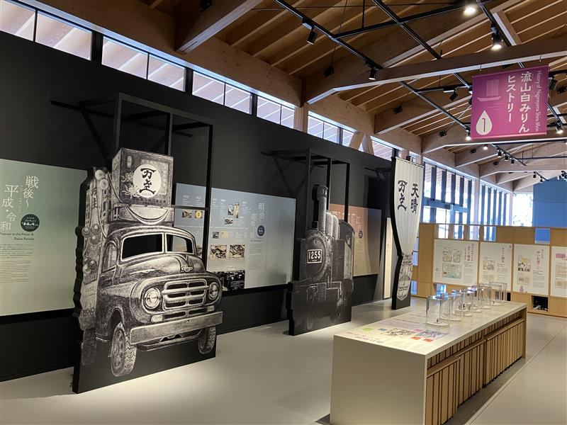

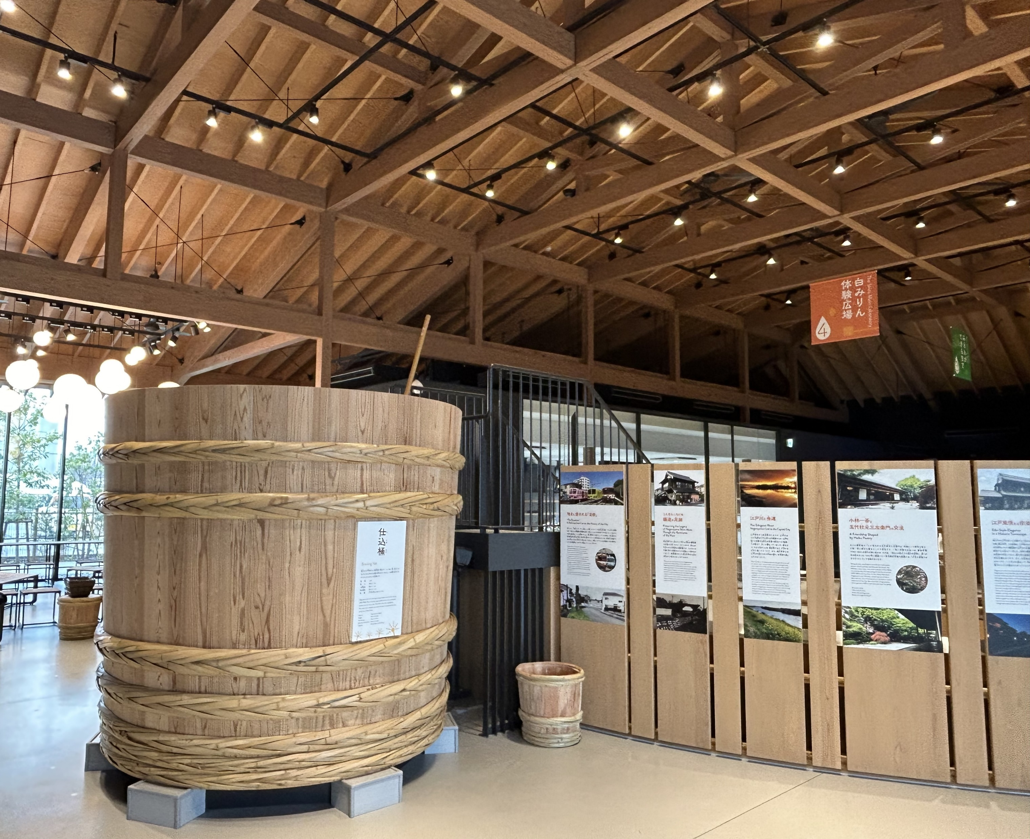


提供：流山市白みりんミュージアム
提供：流山市
提供：流山市
音楽や体操を
ご一緒に！
14:00～15:00
開 催 日
５
２３
土
月 日

